Slide 1
О поддержке приморских товаропроизводителей в рамках программы «Сделано в Приморье»
Продвижение локальных продуктов за счет повышения узнаваемости и спроса

Slide 2
Цели проекта
Поддержка
малого и среднего бизнеса
Привлечение
покупательского трафика
Популяризация региональной
продукции за счет повышения
узнаваемости
Укрепление гастрономического бизнеса
Выращивание стартапов региональной отрасли
Создание привлекательной инфраструктуры для ведения бизнеса
Пример для расширения географии проекта для муниципалитетов Приморского края
Развитие бренда «Сделано в Приморье» как знака качества в Приморском крае и за его пределами

Slide 3
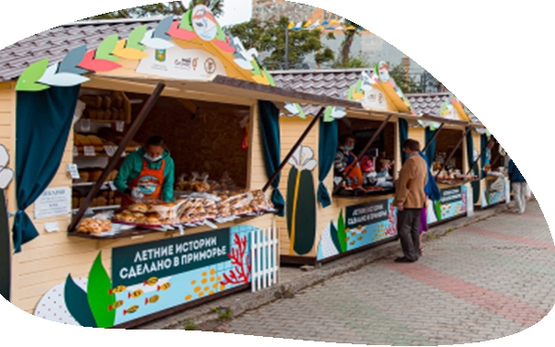
Вводные данные проекта
14 торговых павильонов
предоставляются бесплатно
Площадка для презентации и реализации продукции на площади им. Адмирала Фокина
20 мобильных шатров
предоставляются бесплатно
Благоустроенная охраняемая территория
7 гастропавильонов
льготная арендная ставка
Высокий уровень трафика
Наличие объектов быстрого питания, фотозон, развлекательного досуга (зоны отдыха, мастер- классы, концертное сопровождение)

Slide 4
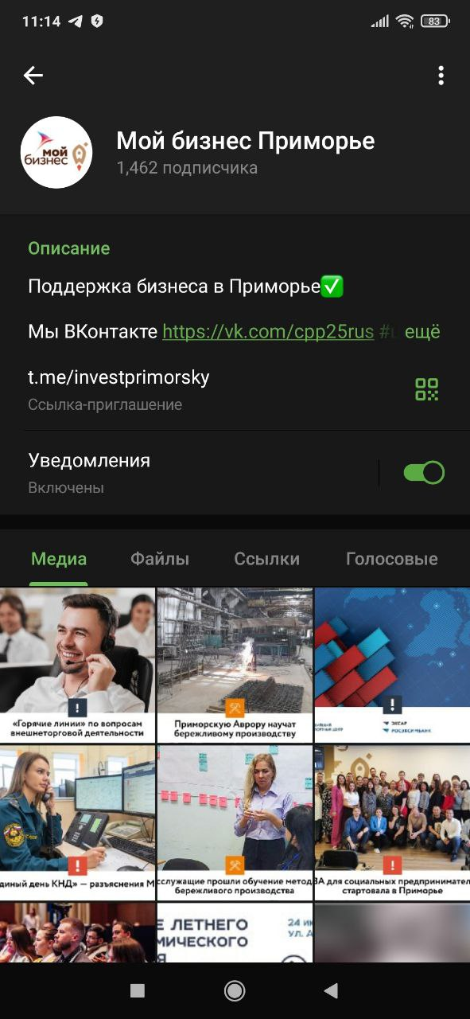
Производители получают
Торговое место для презентации и реализации продукции
Новые рынки сбыта
Возможности для наращивания объемов производства
Деловые связи и узнаваемость среди потребителей
Сокращение затрат на арендную плату, коммунальные платежи
Информационную и маркетинговую поддержку
Широкое освещение в СМИ, соцсетях, медиапроектах
Размещение на онлайн-витрине на сайте mb.primorsky.ru
Размещение в региональном каталоге подарочных наборов

Slide 5
Нововведения в проекте
в 2022 году
Конкурсный отбор товаропроизводителей-участников, ротация участников
Привлечение новых товаропроизводителей, ранее не принимавших участие в проекте
Выращивание молодежных гастростартапов – выпускники Фуд-инкубатора («КрабНям», «Плов Стори», «Мидийные личности», «Сестры Ким»)
Вовлечение в реализацию программы 2 муниципальных образований Приморского края помимо Владивостокского городского округа (Дальнегорский городской округ, Партизанский район)
Вовлечение в практику гастрономических мероприятий поваров и производителей локальных продуктов из других муниципальных образований (в плане проведение открытых кулинарных мастер-классов с целью демонстрации потенциала удаленных районов)
Создание онлайн-витрины «Сделано в Приморье» на сайте mb.primorsky.ru
Создание регионального каталога подарочных наборов для распространения и рекомендациям к осуществлению закупок корпоративных подарков

Slide 6
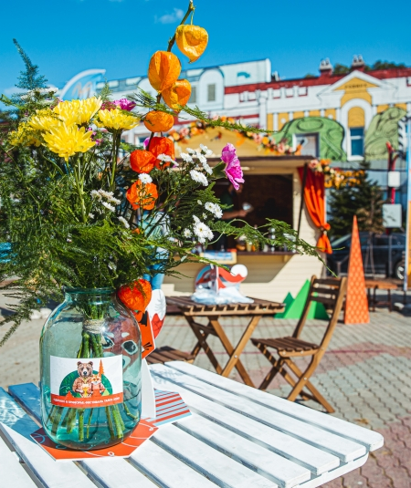
График мероприятий
В межфестивальный период площадка работает в качестве ярмарки
22.04
10.05
25.06
09.09
10.09
23.10
23.12
8.01
Фестиваль
«Светлой Пасхи»
Летняя
ярмарка
Осенняя
ярмарка
Зимний
фестиваль
24.06
18.09
Фестиваль уличной еды «PrimFoodStreet»

Slide 7
Текущие результаты в 2022 году
Поддержку получили 49 производителей
и 92 самозанятых из 12 муниципальных образований Приморского края
Ожидаемые результаты до конца 2022 года
Свою продукцию на летней ярмарке представляют
17 производителей, из них 8 новых
70 производителей получателей поддержки, из них > 30 новых производителей
100 самозанятых мастеров получателей поддержки
> 2 муниципальных образований Приморского края вовлечены в программу
ТМ «Бификвашка»
ТМ «Вкусняшки от Наташки»
ИП Мельникова Ж.Н.
ООО «Компания Новое время» new
ИП Овчинникова А.Е.
ИП Зуев В.С
ИП Гаврилова С.Н.
ТМ DMC café new
«Доброта-молодость-сила»
ТМ «Сестры ким»
ИП Тарасова М.В.
ИП Ким Т.А. new
ИП Ефремова С.С.
ТМ «Медовый микс»
ИП Попова Е.В
ИП Березовский Е.Г.
ООО «Таежный мед»
ТМ Kedrus
ИП Ли О.Г. new
ТМ «Эвернит»
ИП Щербина И.В. new
ООО «Лесозаводский промкомбинат пошив» new
ТМ «Лавка Георгича»
ИП Кречуняк Г.А.
ИП Андреев К.А. сахарная вата, воздушный рис new
ИП Бобылева Е.Н. натуральное мыло new

Slide 8
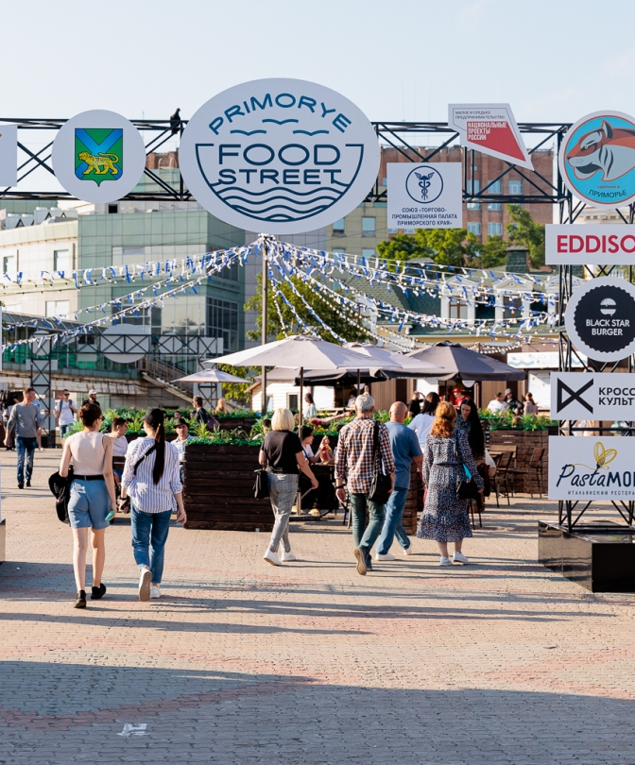
Гастрономический фестиваль Primfoodstreet
Участники 6 опытных рестораторов
Авторские streetfood-проекты представляют 4 стартапа
«КрабНям»
«Плов Стори»
«Мидийные личности»
«Сестры Ким»
Демонстрация потенциала местных предприятий ресторанного бизнеса
Продвижение принципов и ценностей гастротуризма
Формирование культуры на блюда из региональных продуктов
Поддержка традиций Дальневосточной кухни

